Slide 1
Совместная деятельность учителя-логопеда и родителей по развитию связной речи детей 5-6 лет
Консультация для родителей
Учитель– логопед ГБДОУ №97 Центрального района Кашеварова С.А.
Санкт – Петербург 2015г

Slide 2
План консультации
1.Организационный момент. О значении развития речи ребенка. 2. Как организовать занятия по развитию речи ребенка дома. 3. Игра « Скажи какой». 4. Игра « Кто больше увидит и назовет». 5. Игра « Кто что умеет делать». 6. Игра « Кто назовет больше действий». 7. Игра « Где что можно делать». 8. Игра « Кто больше слов скажет». 9. Игра « Найди точное слово». 10. Игра « Угадай кто?». 11. Игра « Сравнение». 12. Игра « Найди картинке место».
13. Игра « Чего не бывает?». 14. « Играем со сказкой». 15. Литература. 16. Организационный момент.
В презентации использовались картинки из поисковой системы « Яндекс» и с сайта http://refleader.ru/yfsjgemer.html

Slide 3
Хорошая речь- важнейшее условие всестороннего полноценного развития детей. Чем богаче и правильнее речь ребенка, тем легче ему высказывать свои мысли, тем шире его возможности в познании окружающей действительности, содержательнее и полноценнее отношения его со сверстниками и взрослыми, тем активнее он развивается. Поэтому так важно заботится о своевременном формировании речи детей, ее чистоте и правильности, предупреждая и исправляя различные нарушения. Однако не у всех детей она одинаково успешно развивается. К этой категории относятся дети с речевыми нарушениями.

Slide 4
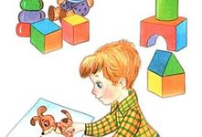
Как организовать занятия по развитию речи ребенка дома
Игра – основной вид деятельности ребенка дошкольного возраста. Именно в игре ребенок постигает все новое. Для достижения результата, надо почаще играть с ребенком в игры, развивающие речь, фантазию, мышление. Поэтому занятия дома должны проходить в игровой форме. Для достижения результата надо заниматься не меньше 3-х раз в неделю, а лучше ежедневно по 15-20 минут. Не переутомляйте малыша! Не перегружайте информацией! Начинайте занятия с 3-5 минут в день, постепенно увеличивая время.

Slide 5
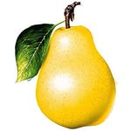
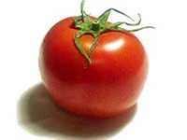
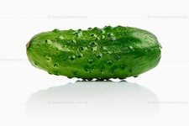
Предлагаю провести с детьми игры для развития речи
«Скажи какой»
Цель: учить выделять и называть признаки предмета.
Взрослый достает из коробки предметы, называет их - «Это груша», а ребенок называет признаки - Она желтая, мягкая, вкусная. - «Это помидор». — Р. Он красный, круглый, спелый, сочный. - «Это огурец». — Р. Он продолговатый, зеленый, хрустящий .

Slide 6
Игра «Кто больше увидит и назовет» (словообразование)
Цель: выделять и обозначать словом внешние признаки предмета.
Взрослый и ребенок рассматривают куклу, называют предметы одежды и внешнего вида (глаза, волосы) . Затем приходит зайчик. Они говорят, что у него серая (мягкая, пушистая) шубка, длинные уши, одним словом можно сказать: заяц - (длинноухий) . А хвост у зайца (короткий) , значит он - короткохвостый. Кошка гладкая, пушистая, лапы у нее белые, значит она - белолапая. За правильные ответы кукла дает ребенку фишки

Slide 7
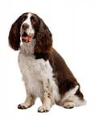
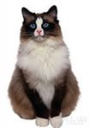
Игра «Кто что умеет делать»
Цель: подобрать глаголы, обозначающие характерные действия животных.
Взрослый показывает ребенку картинки животных, а он говорит, что они любят делать, как кричат. Например, кошка — мяукает, мурлычет, царапается, лакает молоко, ловит мышей, играет с клубком; собака — лает, сторожит дом, грызет кости, рычит, виляет хвостом, бегает. Аналогично игра проводится на другие темы.

Slide 8
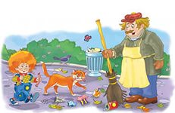
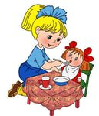
Игра «Кто назовет больше действий»
Цель: подобрать глаголы, обозначающие действия.
Взрослый -Что можно делать с цветами? (Рвать, сажать, поливать, смотреть, любоваться, дарить, нюхать, ставить в вазу) . Что делает дворник? (Подметает, убирает, поливает цветы, чистит дорожки от снега, посыпает их песком) . Что делает самолет? (Летит, гудит, поднимается, взлетает, садится) . Что можно делать с куклой? (Играть, гулять, кормить, лечить, купать, наряжать).
За каждый правильный ответ ребенку дается фишка

Slide 9
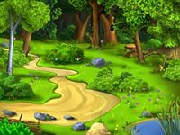
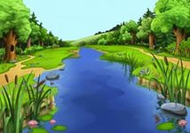
Игра «Где что можно делать»
Цель: активизация глаголов, употребляющихся в определенной ситуации.
Взрослый - Что можно делать в лесу? (Гулять, собирать грибы, ягоды, слушать птиц, отдыхать). Что можно делать на реке? (Купаться, нырять, загорать, кататься на лодке , на катере, на теплоходе, ловить рыбу)

Slide 10
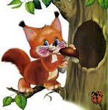
Игра «Кто больше слов скажет»
Цель: называть качества, признаки и действия животных, обращая внимание не только на внешний вид героев, но и на черты характера.
Взрослый показывает ребенку картинку — например, белочку — и предлагает сказать о ней, какая она, что умеет делать, какая она по характеру, тем самым давая простор для подбора слов разных частей речи и называя не только внешние черты персонажа: белочка рыжая, пушистая, шустрая, быстрая, смелая, сообразительная; она карабкается на сосну, собирает грибы, накалывает их для просушки, запасает на зиму шишки, орехи.
Аналогично дается задание и про других зверят: зайчик — маленький, пушистый, пугливый, дрожит от страха; мышонок — с длинным хвостом, любопытный.

Slide 11
Игра «Найди точное слово»
Цель: учить детей точно называть предмет, его качества и действия.
Взрослый - Узнай, о каком предмете я говорю - Круглое, сладкое, румяное — что это?
- Дополни другими словами то, что я начну - Снег белый, холодный - еще какой? . Сахар сладкий, а лимон - (кислый) . Весной погода теплая, а зимой - (холодная) .
-Назови, какие вещи в комнате круглые, высокие, низкие.
-Вспомни, кто из животных как передвигается. Ворона - (летает), рыба - (плавает) , кузнечик - (прыгает) , уж - (ползает) . Кто из животных как голос подает? Петух - (кукарекает), тигр - (рычит) , мышь - (пищит) , корова - (мычит) .

Slide 12
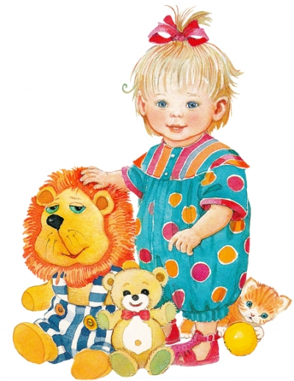
Игра «Угадай кто?»
Цель – развитие логического мышления, сообразительности. Спрятав игрушку или предмет за спиной, мама описывает его ребенку. По описанию ребенок должен угадать, о каком именно предмете идет речь.

Slide 13
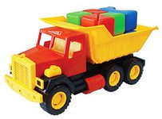
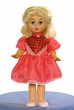
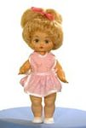
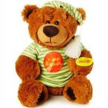
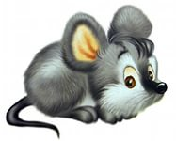
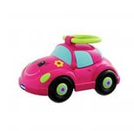
Игра «Сравнение»
Цель – учить сравнивать предметы, их свойства.
Перед ребенком необходимо поставить несколько игрушек животных, кукол или машин. После этого ему дается задание сравнить их.
Например:
мишка рычит громко, а у мышки тоненький голос;
у куклы Светы волосы рыжие, а у куклы Маши светлые;
у грузовика колеса большие, а у легковой машинки маленькие.

Slide 14
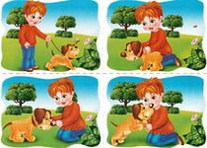
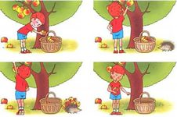
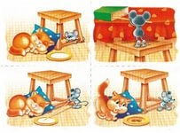
Игра «Найди картинке место»
Цель: научить соблюдать последовательность хода действия, развитие связной речи.
Перед ребенком выкладывают серию картинок, перепутав последовательность и предлагают выложить правильно, затем составить рассказ.

Slide 15
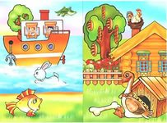
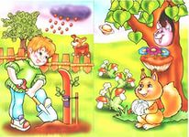
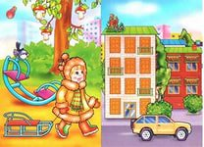
Игра «Чего не бывает»
Цель: научить находить и обсуждать ошибки, при рассматривании картинки-нелепицы.
Рассмотрев картинки-нелепицы, попросить ребёнка не просто перечислить неправильные места, но и доказать, почему данное изображение ошибочное. Тогда получится полное описание картины, да еще и с элементами рассуждения.

Slide 16
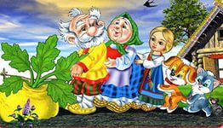
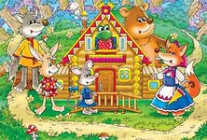
«Играем со сказкой»
Цель: развивать речетворческие способности ребенка, умение придумывать несколько вариантов окончания сказки.
Взрослый читает ребенку сказку и предлагает придумать конец сказки самостоятельно. Можно сочинить сказку вместе с ребенком.

Slide 17
Список использованной литературы и источников Алексеева М.М., Ушакова О.С. Взаимосвязь задач речевого развития детей на занятиях // Воспитание умственной активности у детей дошкольного возраста.- М, 2008. - с.27-43. Алексеева М.М., Яшина В.И. Методика развития речи и обучения родному языку дошкольников: Учеб. пособие для студ. высших и сред. пед. учеб. заведен. - М.: Издательский центр "Академия", 2009. – 400 с. Арушанова А.Г. К проблеме определения уровня речевого развития дошкольника // в сб. научных статей: Проблемы речевого развития дошкольников и младших школьников /Отв. ред. А.М. Шахнарович. - М.: Институт национальных проблем образования МОРФ, 2008. - с. 4-16. Балобанова В.П. Диагностика нарушений речи у детей и организация логопедической работы в условиях дошкольного образовательного учреждения / В. П. Балобанова, Л. Г. Богданова, Л. В. Венедиктова. - СПб.: Детство - пресс, 2008. - 201 с. Богуславская З.М., Смирнова Е.О. Развивающие игры для детей дошкольного возраста. – М.: Просвещение, 2010. – 213 с. Божович Л.И. Избранные психологические труды. Проблема формирования личности / Под ред. Д. И. Фельдштейна. –М. : Педагогика, 2009. - 212с. Бондаренко А.К. Дидактические игры в детском саду: Пособие для воспитателя детского сада. - М.: Просвещение, 1985. – 160 с. Бородич А. М. Методика развития речи у детей / А. М. Бородич. - М.: Просвещение, 2006. - С. 49.

Slide 18
Спасибо за внимание!

